Slide 1
ОТКУДА БЕРЕТСЯ ХЛЕБ
МКДОУ ДЕТСКИЙ САД «СЕВЕРЯНОЧКА»
Воспитатель высшей квалификационной категории Мартынова Ирина Николаевна

Slide 2
Вкусная мука
Сыплется мука
Через край мешка.
Станет тестом-
В квашне тесно.
Поставишь в печь,
Пироги печь,
Запах таков-
Сыт без пирогов.
А кусочек проглотишь -
Ещё захочешь.
В.Степанов

Slide 3
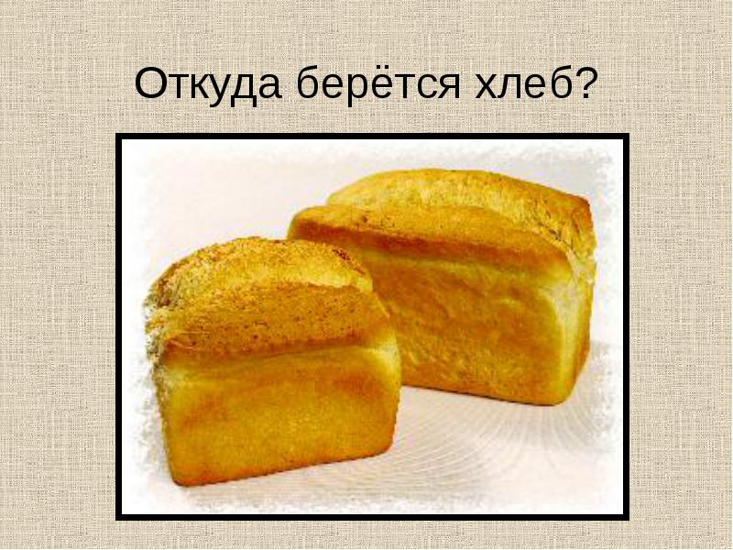
Откуда берется хлеб

Slide 4
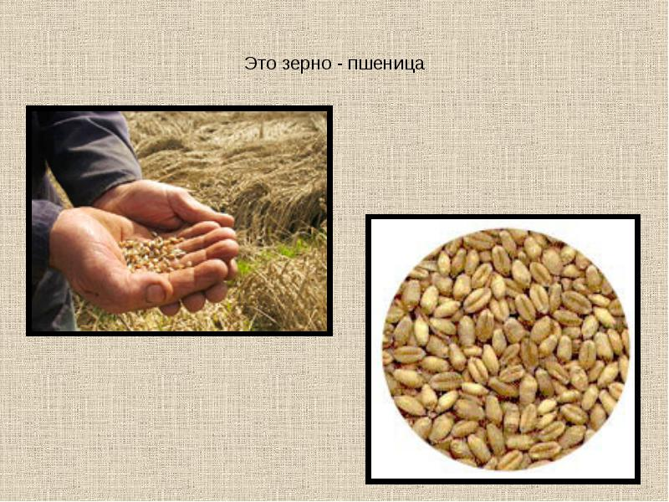
Это зерно-пшеница

Slide 5
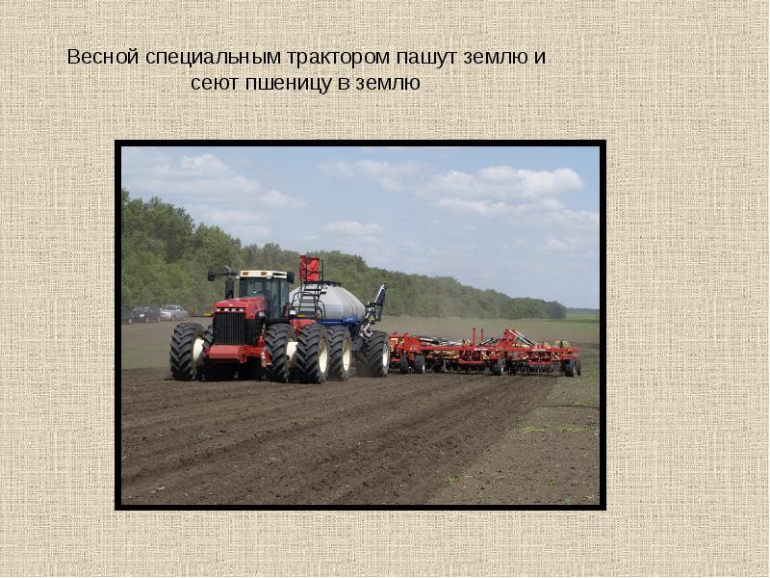
Пашут и сеют пшеницу

Slide 6

Зеленые ростки-всходы

Slide 7
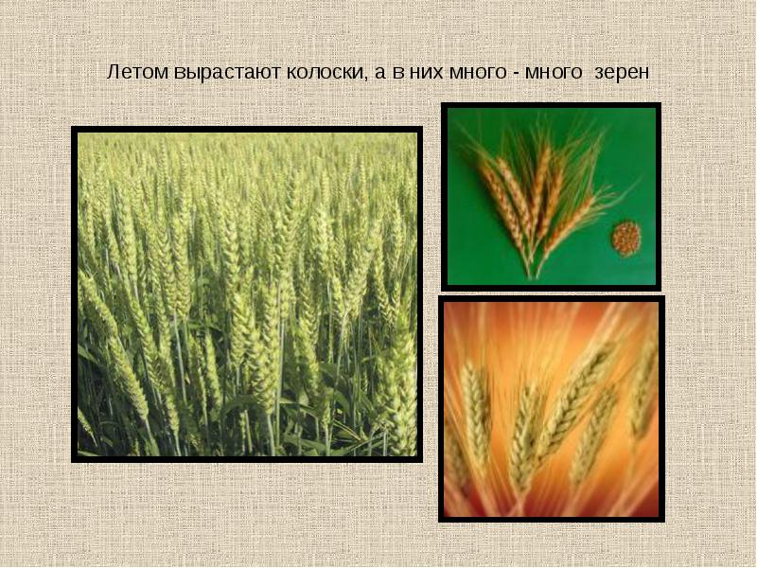
колоски

Slide 8
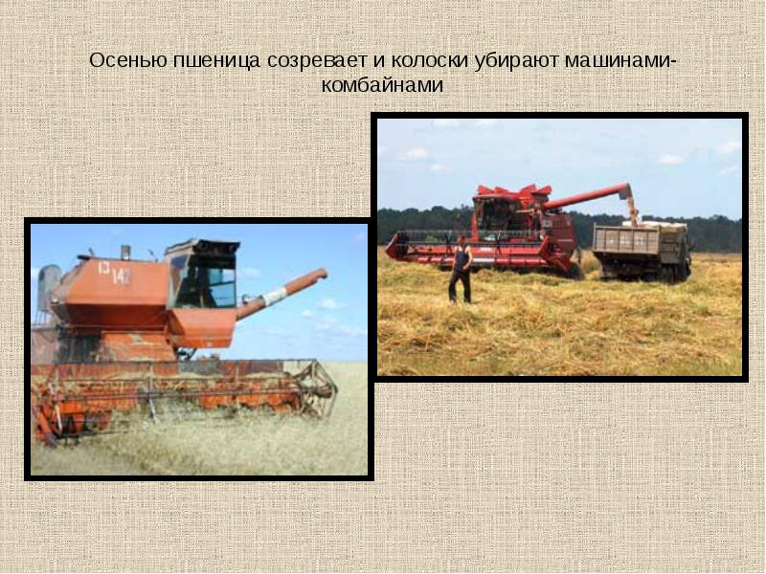
Сбор урожая

Slide 9
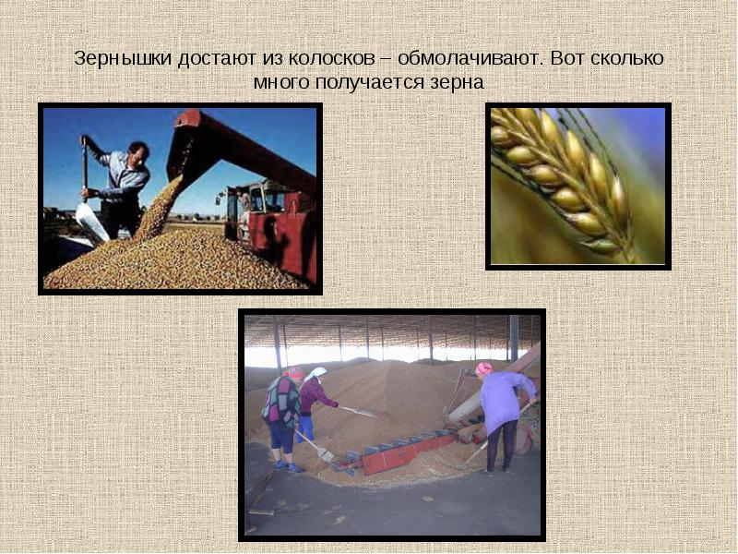
Обмолачивают.

Slide 10
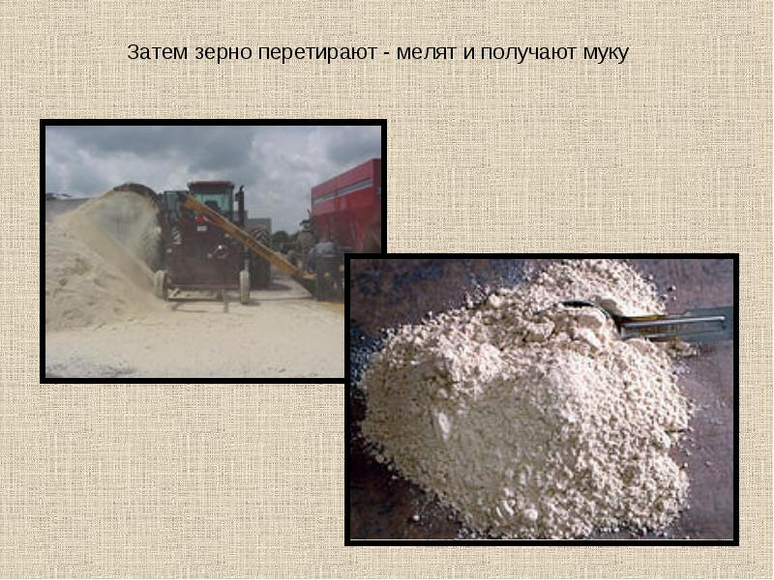
Переработка зерна

Slide 11
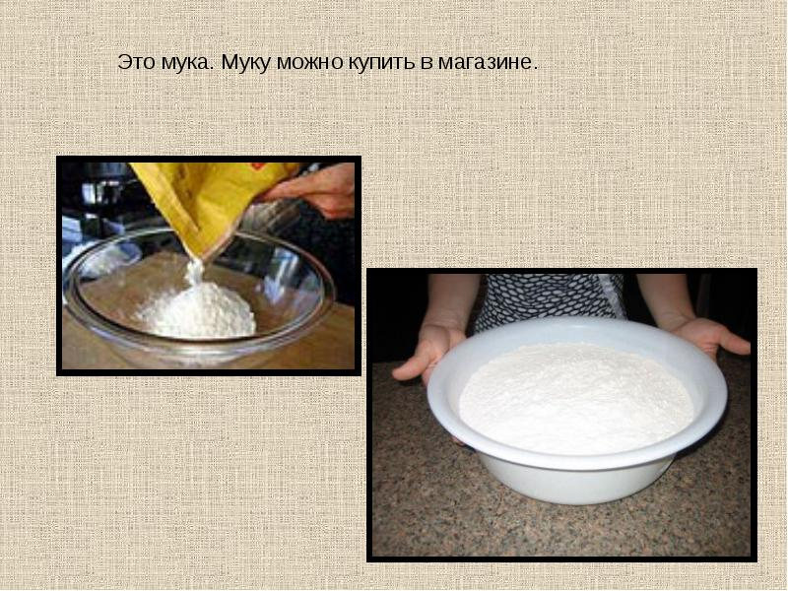
мука

Slide 12
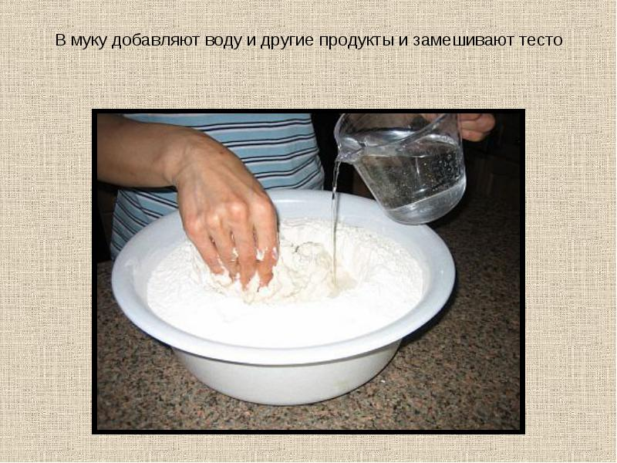
Замешиваем тесто

Slide 13
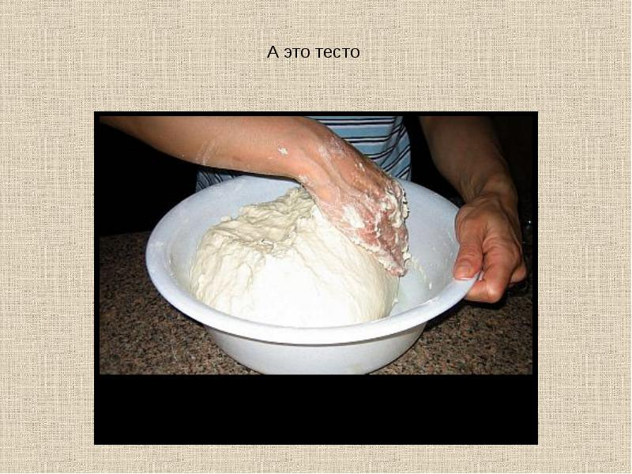
тесто

Slide 14
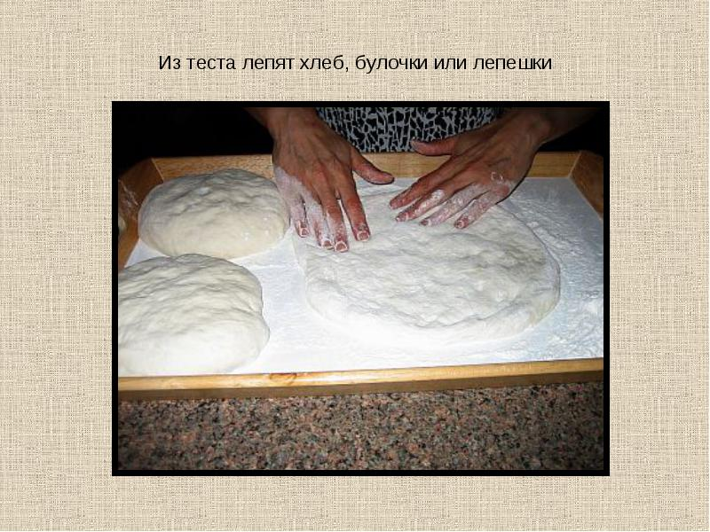
Лепим из теста

Slide 15
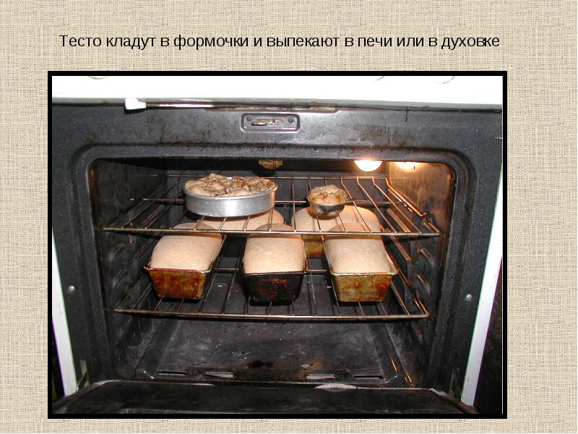
выпекаем

Slide 16
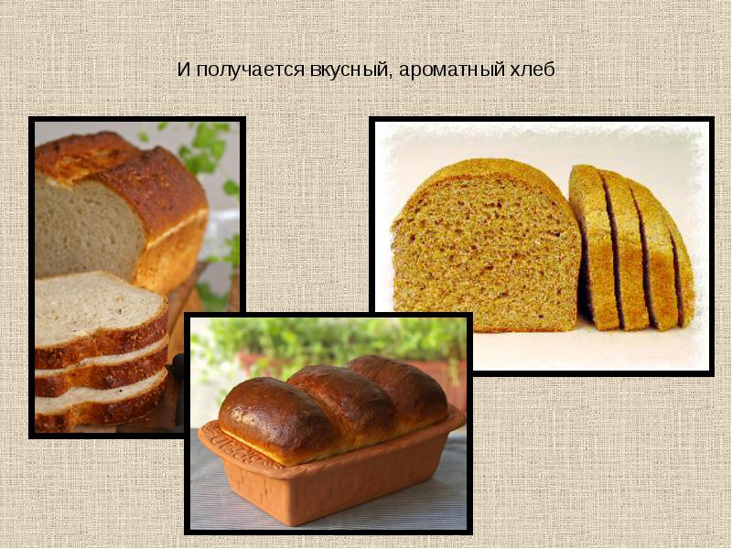
Готовое изделие из теста

Slide 17
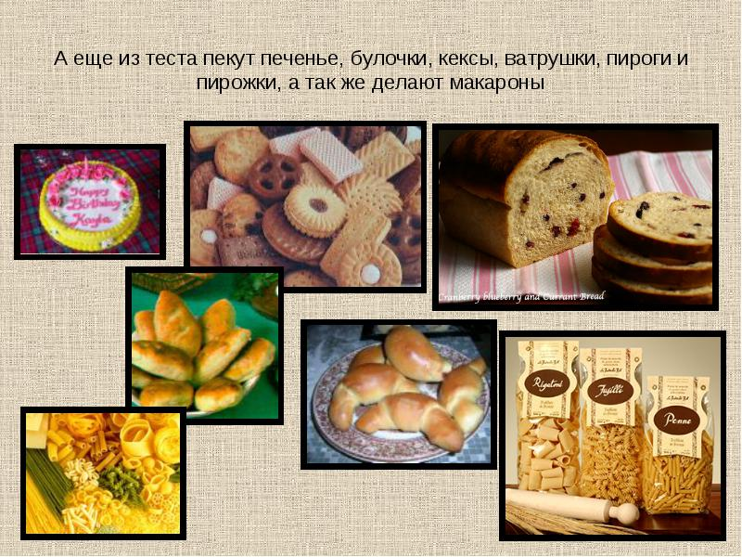
Хлебобулочные изделия

Slide 18
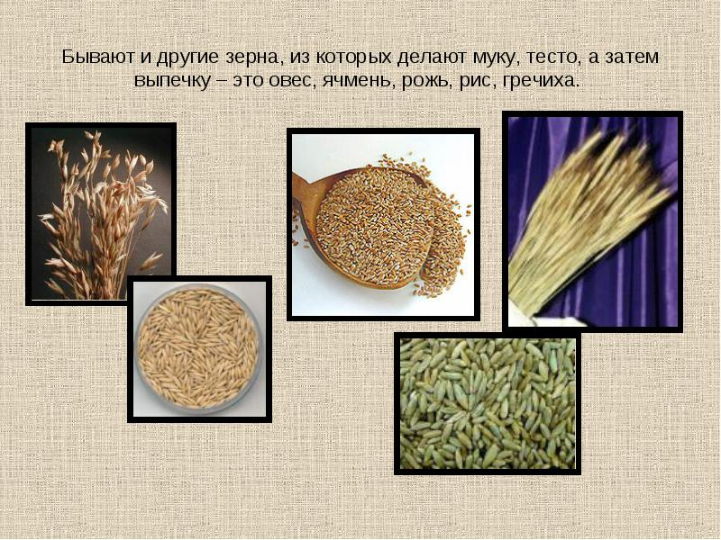
Разновидности зерен

Slide 19
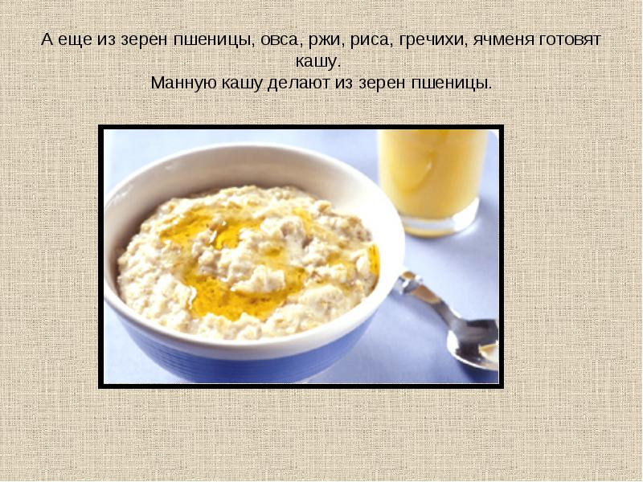
Здоровая пища

Slide 20
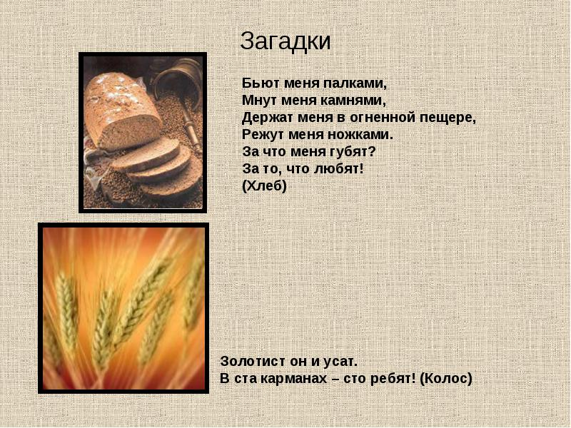
загадки

Slide 21
Пирожок
- Ты откуда, пирожок?
- Родом с поля я, дружок.
Я родился там зерном,
Был на мельнице потом.
Я в пекарне побывал,
А теперь на стол попал.
Т. Дмитриев

Slide 22
Бублик, баранку,
Батон и буханку
Пекарь из теста
Испек спозаранку.
В. Бахревский

Slide 23
Бутерброд
Чудак математик
В Германии жил.
Он хлеб с колбасою
Случайно сложил.
Затем результат
Положил себе в рот.
Вот так человек
Изобрел
Бутерброд.
Г. Сапгир

